Slide 1







온라인 논문투고심사 시스템_DBpia ONE
온라인 논문투고심사 시스템 매뉴얼
투고자
목차
메인 화면
로그인 화면
학술지 선택
대시보드
신규논문 투고
논문투고 현황 확인
투고논문 심사 현황 확인
수정논문 제출
최종논문 제출

Slide 2
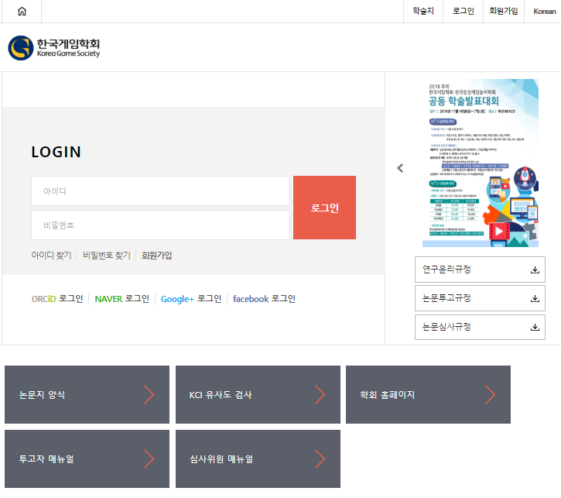
1. 메인 화면
메인 화면 기능 파악 및 로그인
메인
투고자
1
6
1 | 홈 버튼(클릭 시 메인 화면)
2 | 학회 로고 이미지
3 | ID / PW 입력 후 로그인
4 | 비회원 외부계정 연동 ORCID / NAVER / Google+ / facebook
5 | 링크 배너 학회 홈페이지 KCI 유사도 검사페이지 투고자 매뉴얼 다운로드 심사위원 매뉴얼 다운로드
6 | 언어 선택(국문 / 영문)
7 | 학술지 표지 이미지 (클릭 시 학술지 소개 페이지)
8 | 양식 다운로드 링크 연구윤리규정 논문투고규정 논문심사규정
2
7
3
8
4
5

Slide 3
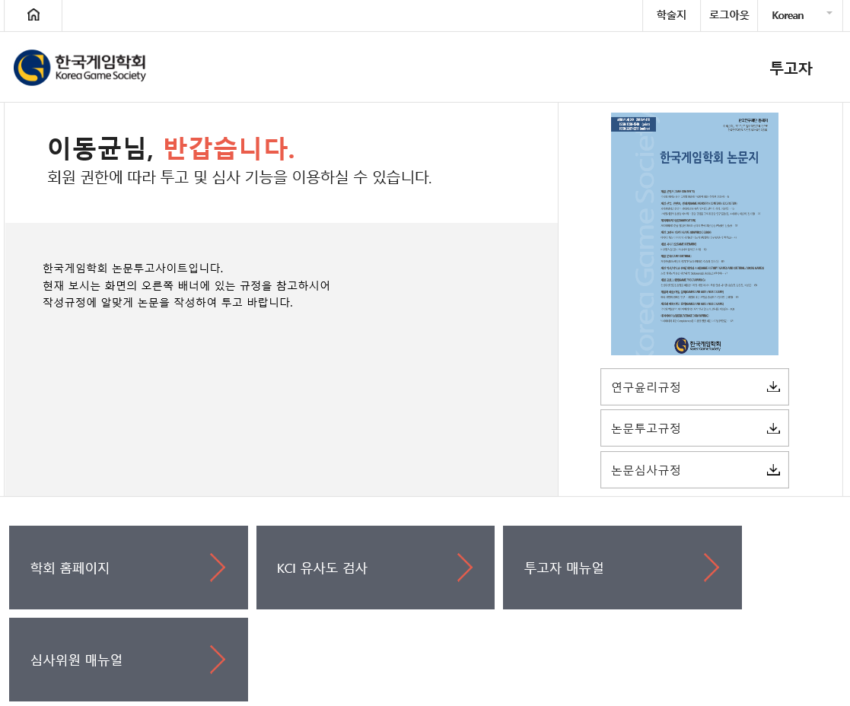
2. 로그인 화면
로그인 이후 투고자 권한 확인
메인
투고자
2
1 | 로그인한 사용자의 성명 표시, 로그인 안내글 표시
2 | 투고자 권한 확인 - 클릭 시 투고자 기능 이용
1

Slide 4
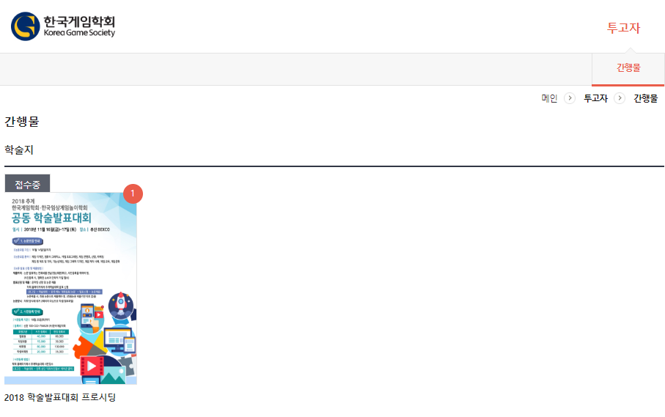
3. 학술지 <2018 학술발표대회 프로시딩> 선택
투고할 학술지 선택
투고자
간행물
투고자
1 | 한국게임학회 논문지 클릭
1

Slide 5
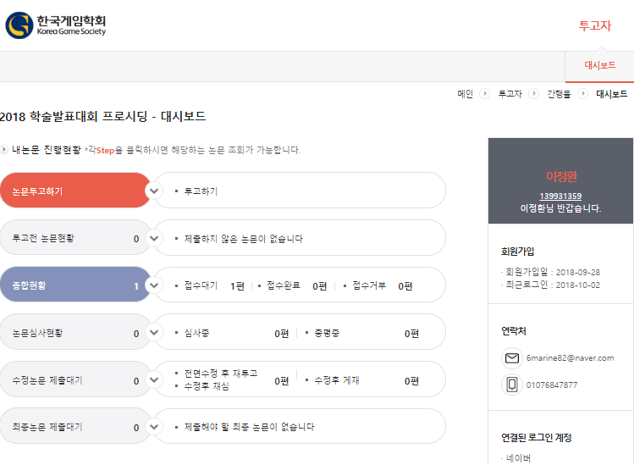
4. 대시보드
대시보드를 통해 내 논문 진행현황 확인
간행물
대시보드
투고자
1 | 대시보드
2 | 신규 논문 투고 시작
3 | 투고완료 전 논문 현황 확인
4 | 접수 종합 현황 확인 (접수대기/접수완료/접수거부)
5 | 논문 심사 현황 확인 (심사중/총평중)
6 | 심사 결과에 따라 수정논문 제출 대기 (수정후 재심/수정후 게재)
7 | 최종논문 제출대기
1
2
3
4
5
6
7

Slide 6
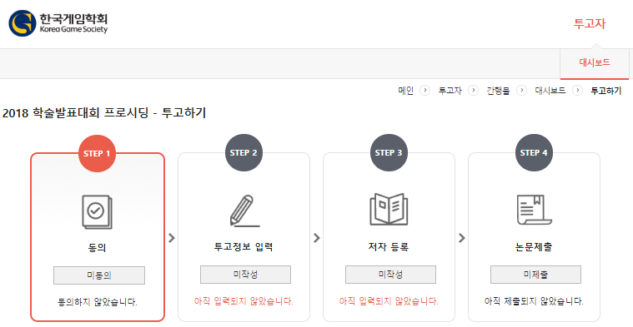
5. 신규 논문 투고 전체 4단계
단계 별 신규 논문 투고하기 절차 진행
대시보드
투고하기
투고자
1 | 신규 논문 투고 4단계 확인
1

Slide 7
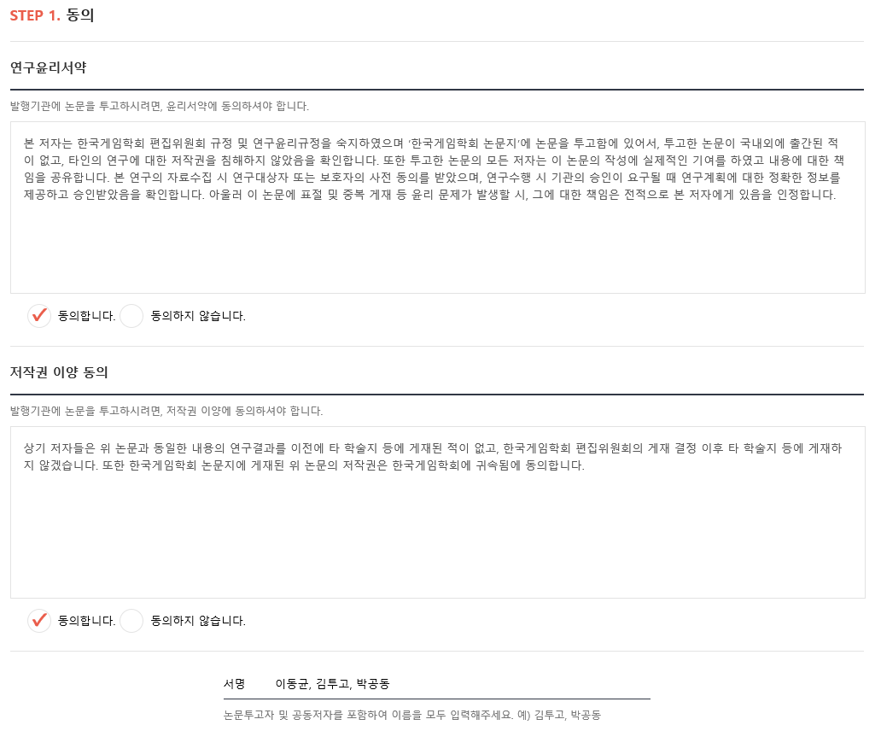
5. 신규 논문 투고 – STEP 1
STEP 1. 동의 (연구윤리서약 / 저작권 이양 동의)
투고하기
STEP 1. 동의
투고자
1 | 연구윤리서약
2 | 저작권 이양 동의
3 | 서명하기 (투고자 및 공동저자 포함 전체 성명 입력)
1
2
3

Slide 8
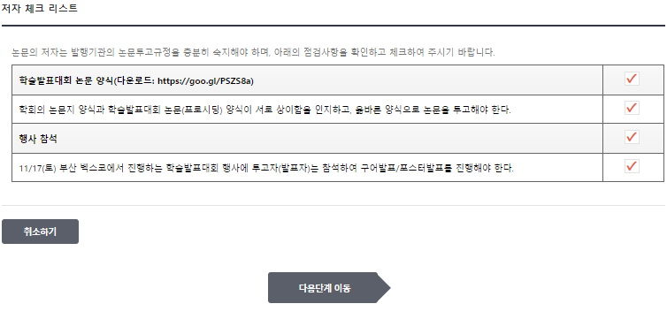
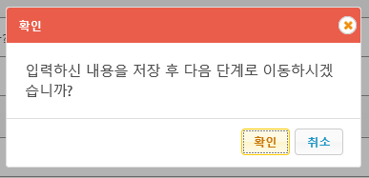
5. 신규 논문 투고 – STEP 1
STEP 1 (저자 체크 리스트) 체크
투고하기
STEP 1. 동의
투고자
1 | 저자 체크 리스트 체크
2 | 다음단계 이동 클릭
3 | 내용 저장 후 다음 단계 이동
1
2
3

Slide 9
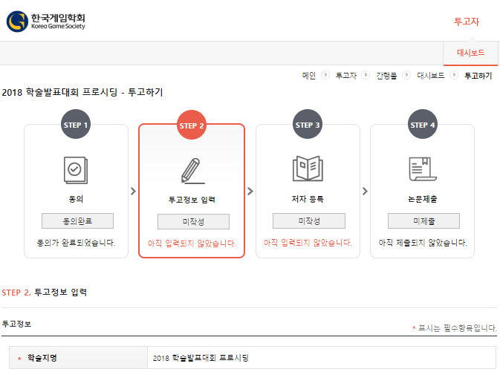
5. 신규 논문 투고 – STEP 2
STEP 2. 투고정보 입력
투고하기
STEP 2. 투고정보 입력
투고자
1 | STEP 1 동의완료 확인
2 | 학술지명 확인
1
2

Slide 10
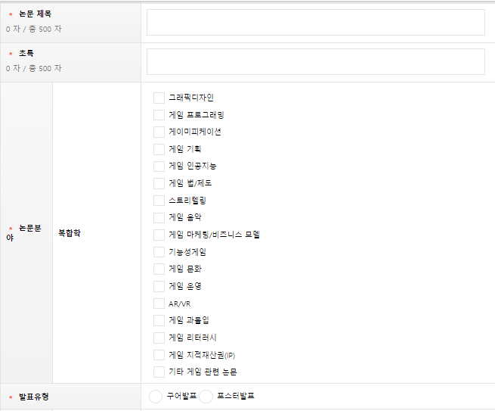
5. 신규 논문 투고 – STEP 2
STEP 2. 투고정보 입력
투고하기
STEP 2. 투고정보 입력
투고자
1
1 | 논문제목 입력(국문)
3 | 초록 입력(국문)
3 | 논문분야체크
4 | 발표유형체크
2
3
4

Slide 11
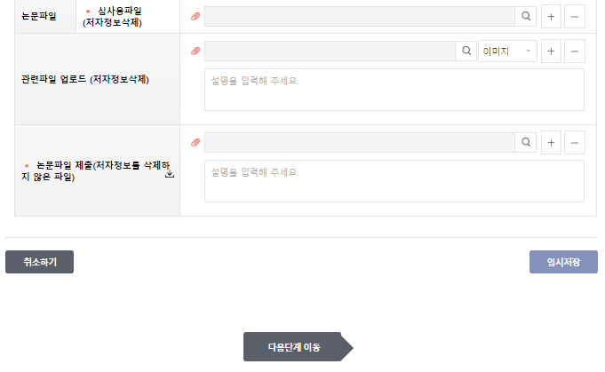
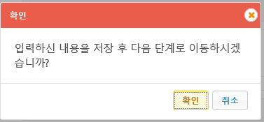
5. 신규 논문 투고 – STEP 2
STEP 2. 투고정보 입력
투고하기
STEP 2. 투고정보 입력
투고자
1 | 심사용파일 업로드 (저자정보삭제)
2 | 관련파일 업로드 - 심사위원 확인 가능 파일 (저자정보삭제)
3 | 논문파일 제출(저자정보삭제X)
4 | 다음단계 이동 클릭
5 | 저장 후 다음 단계 이동
1
2
3
4
5

Slide 12
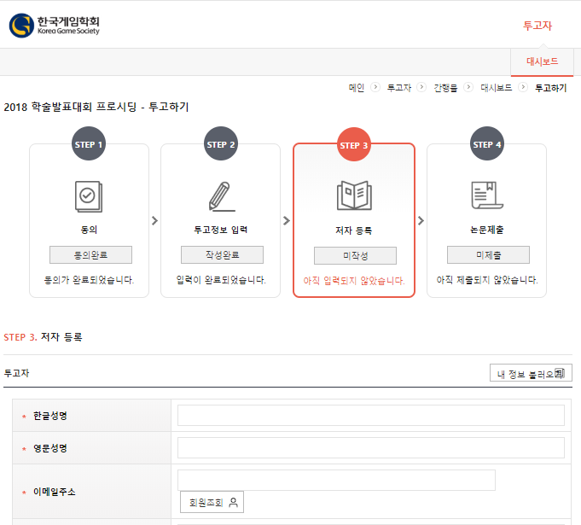
5. 신규 논문 투고 – STEP 3
STEP 3. 투고정보 입력
투고하기
STEP 3. 저자 등록
투고자
1 | STEP 2 투고정보 입력 작성완료 확인
2 | 회원 정보 불러오기
3 | 투고자 한글성명 입력
4 | 투고자 영문성명 입력
5 | 투고자 이메일주소 입력
6 | 이메일주소로 회원정보 조회
1
2
3
4
5
6

Slide 13
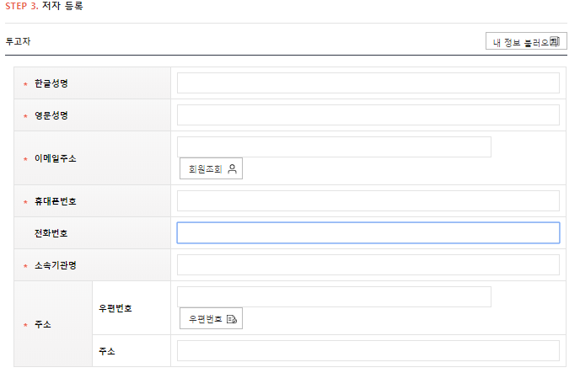
5. 신규 논문 투고 – STEP 3
STEP 3. 투고정보 입력
투고하기
STEP 3. 저자 등록
투고자
1 | 회원 정보 불러오기
2 | 투고자 한글성명 입력
3 | 투고자 영문성명 입력
4 | 투고자 이메일주소 입력
5 | 이메일주소로 회원정보 조회
6 | 투고자 휴대폰번호 입력
7 | 투고자 전화번호 입력
8 | 투고자 소속기관명 입력
9 | 투고자 주소 정보 입력
1
2
3
4
5
6
7
8
9

Slide 14
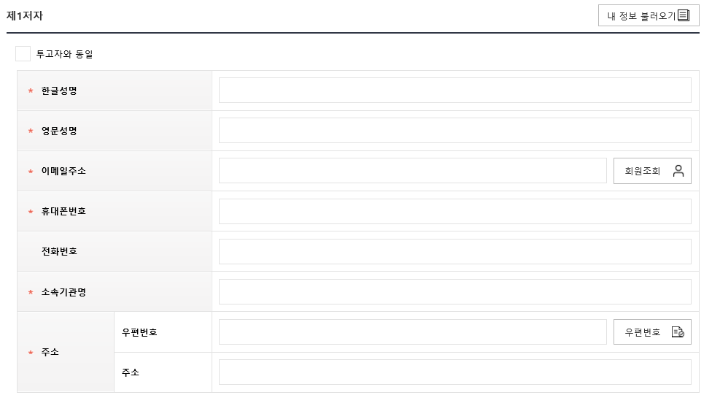
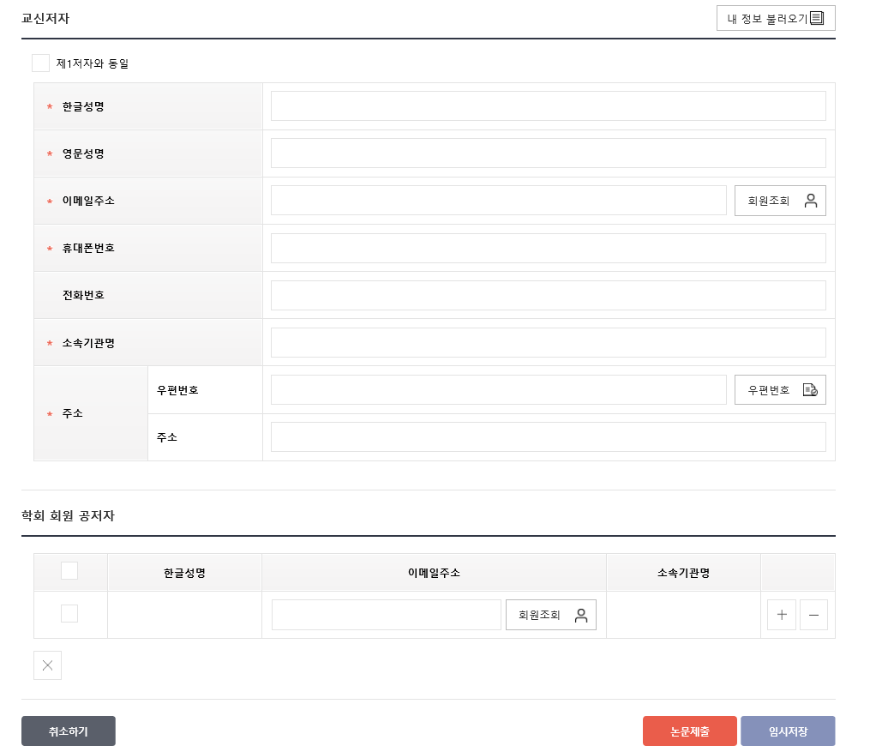
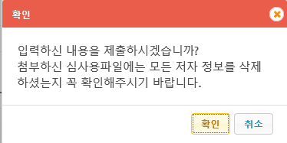
5. 신규 논문 투고 – STEP 3
STEP 3. 투고정보 입력
투고하기
STEP 3. 저자 등록
투고자
1 | 제1저자 정보 입력
2 | 교신저자 정보 입력
3 | 학회 회원 공저자 정보 입력 (해당할 시)
4 | 논문 제출
5 | 심사용파일 저자 정보 삭제 확인
1
2
5
3

Slide 15
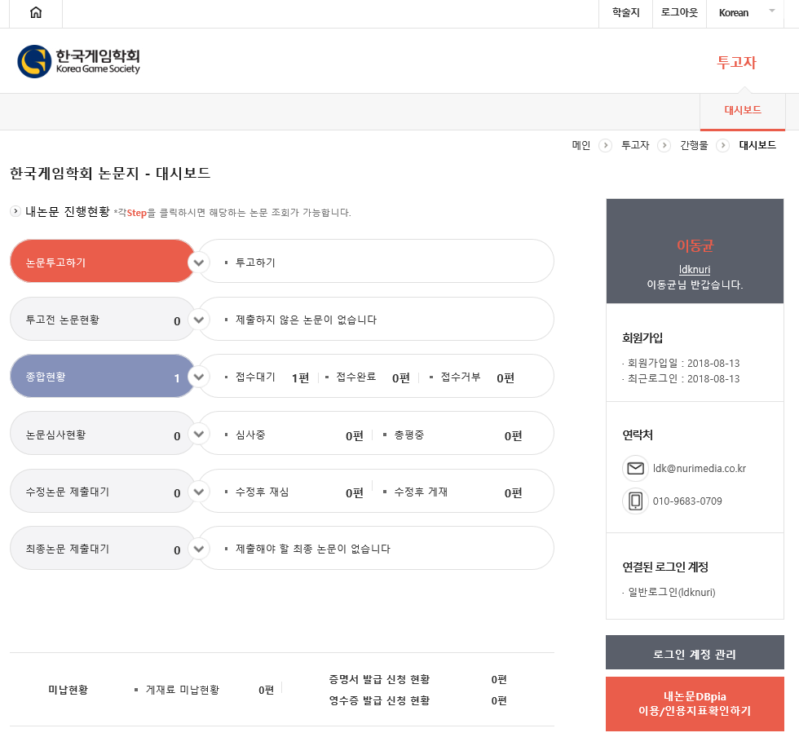
6. 논문 투고 현황 확인(대시보드 – 종합현황)
논문 투고 종합현황 확인
투고자
대시보드
투고자
1 | 투고논문의 접수대기 확인
1

Slide 16
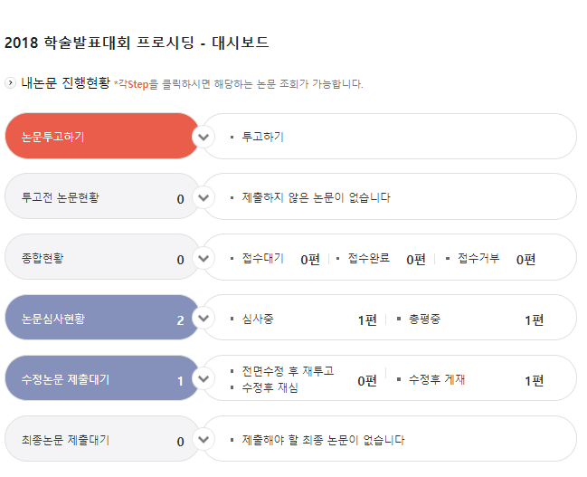


7. 투고 논문 심사 현황 확인(대시보드 – 논문심사현황→수정논문 제출대기)
투고 논문 심사현황, 수정논문 제출대기 확인
투고자
대시보드
투고자
1 | 논문심사현황 확인 (심사중 / 총평중) (학회 관리자의 논문 접수 이후, 심사 배정 시)
2 | 수정논문 제출대기 (수정후 재심 / 수정후 게재) (편집위원장 또는 편집위원의 심사결과에 따른 총평 이후)
1
2

Slide 17
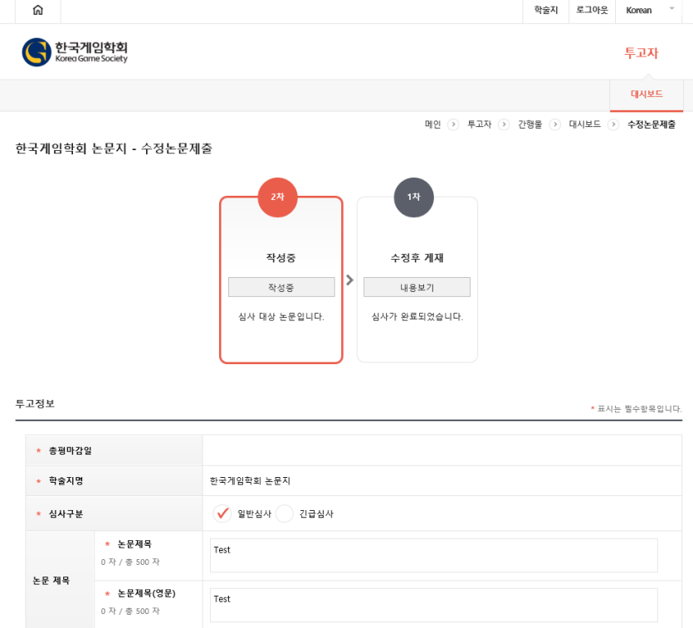
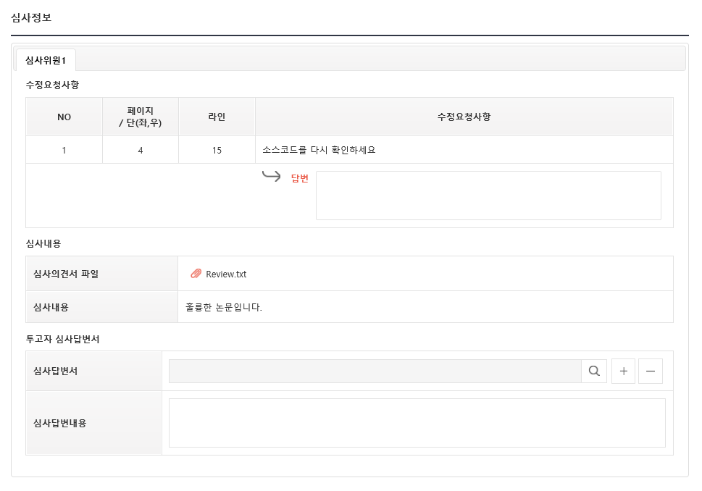

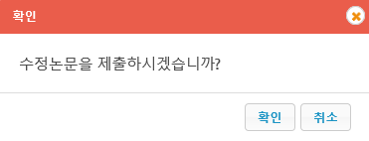
8. 수정논문 제출
수정논문 제출
대시보드
수정논문제출
투고자
1 | 심사정보 확인
2 | 수정요청사항 답변
3 | 투고자 심사답변서 파일 업로드
4 | 심사답변내용 작성(서술형)
5 | 수정논문제출 클릭
6 | 수정논문제출 확인
1
2
5
3
4
6

Slide 18
8. 수정논문 제출 2 단계
수정논문 제출
대시보드
수정논문 제출
투고자
1 | 심사정보 확인
2 | 수정요청사항 답변
3 | 투고자 심사답변서 파일 업로드
4 | 심사답변내용 작성(서술형)
5 | 수정논문제출 클릭
6 | 수정논문제출 확인
1
2
5
3
4
6

Slide 19
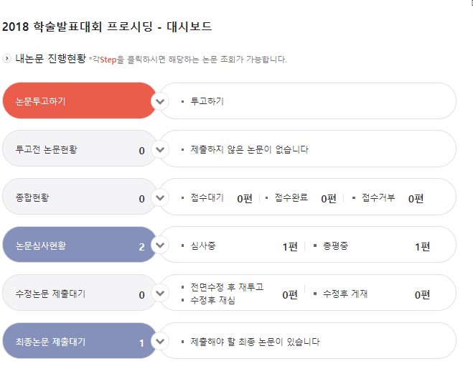
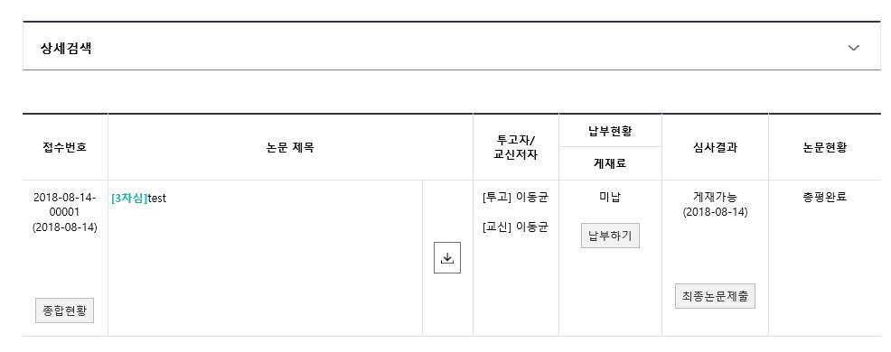
8. 최종논문 제출
최종논문 제출
대시보드
최종논문 제출
투고자
1 | 최종논문 제출대기 확인, 클릭 (편집위원장 최종결재 이후)
2 | 최종논문제출 클릭
1
2

Slide 20
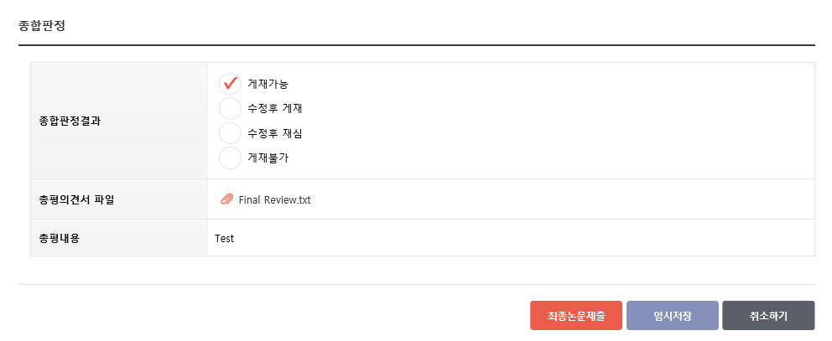
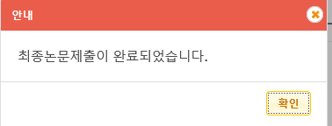
8. 최종논문 제출
최종논문 제출
대시보드
최종논문 제출
투고자
1 | 최종논문제출
2 | 최종논문제출 확인
1
2

Slide 21
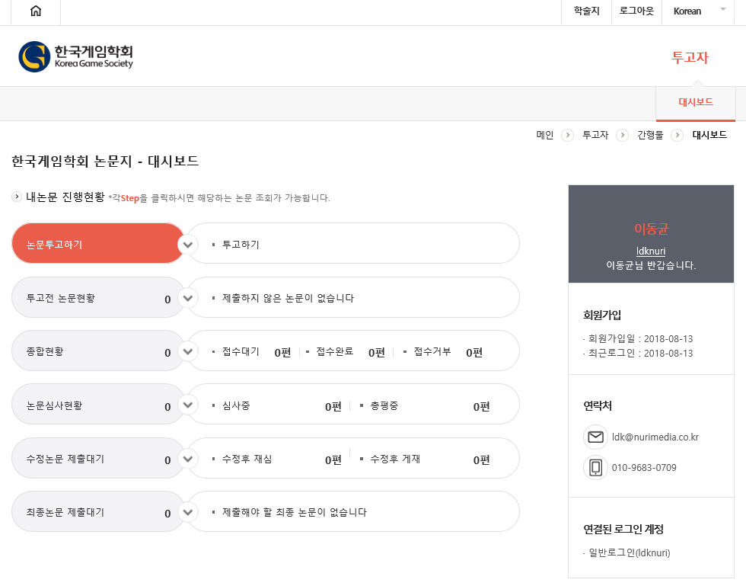
8. 최종논문 제출 완료 이후
최종논문 제출 완료 이후 현황 확인
투고자
대시보드
투고자
1 | 대시보드 내 진행논문 없음 확인 (최종접수 이후)
1

Slide 22
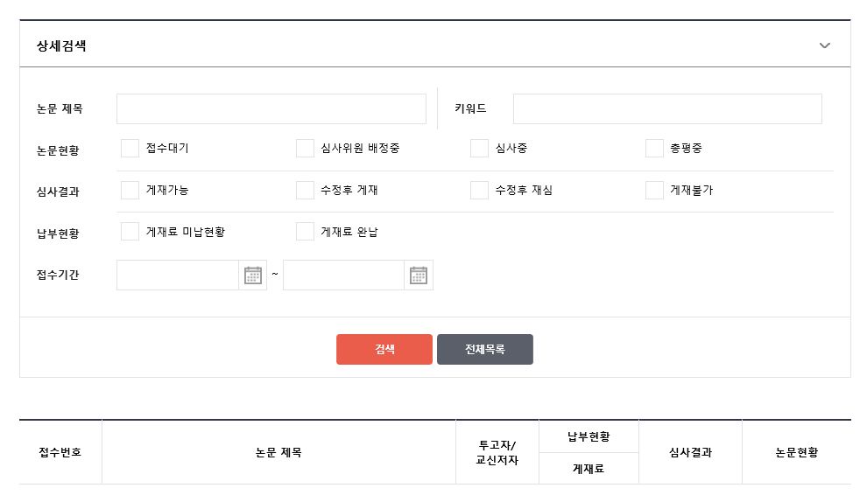
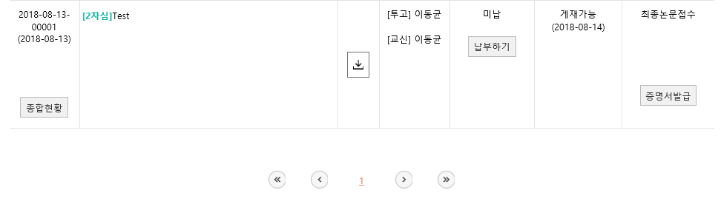
8. 최종논문 제출 완료 이후
최종논문 제출 완료 이후 현황 확인
투고자
대시보드
투고자
1 | 상세검색에서 검색버튼 클릭
2 | 최종논문 접수 확인
1
2

Slide 23
감사합니다.

